Slide 1
Тема доклада:
Ложные ориентиры в поисках смысла
Докладчик:
Морозов Алексей Александрович

Slide 2
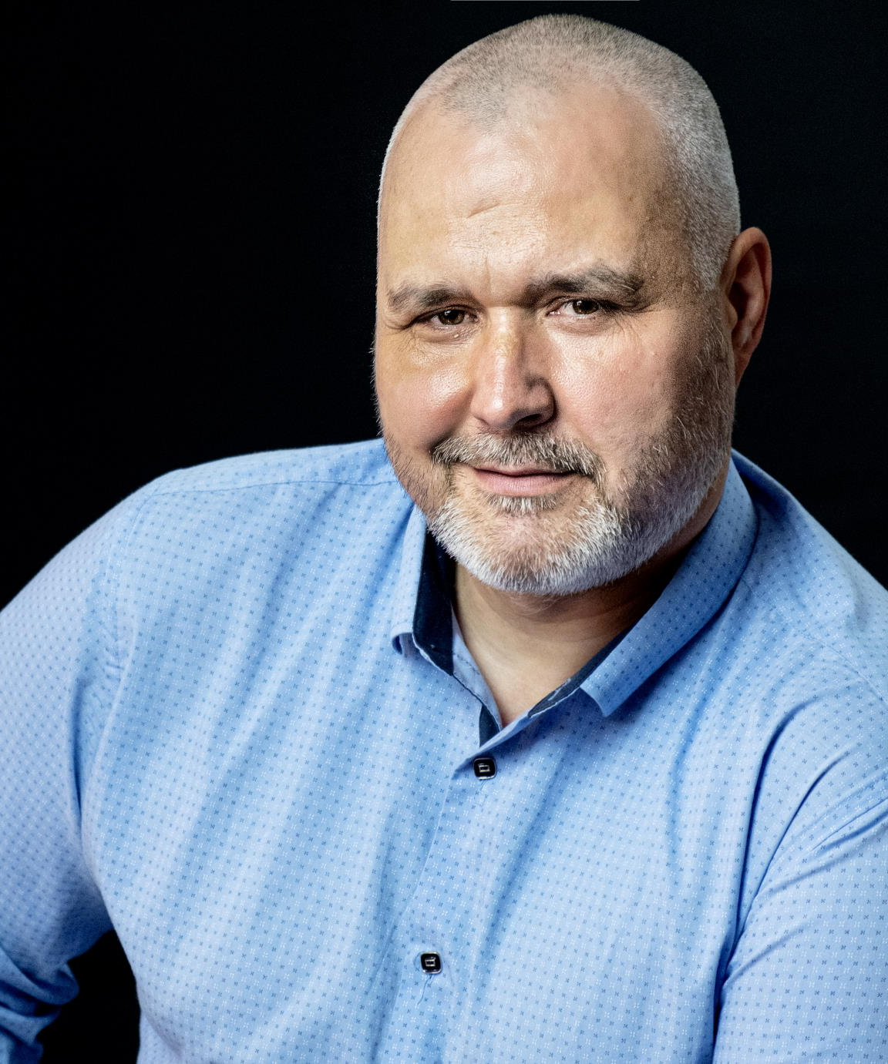
Место для фотографии
докладчика
Морозов Алексей Александрович
Занимаюсь экспресс-диагностикой Экспертов и
ЛжЭкспертов. Руководитель АНО Научные исследования
социальных инноваций «НИСИ», г. Москва.
Самый ценный наш ресурс — это время. И когда мы
верим на слово и следуем рекомендациям ЛжЭксперта,
то растрачиваем его напрасно — проблема не решается,
а время и возможности уходят.
Основная моя цель — дать инструменты, чтобы с высокой
долей вероятности человек мог выявить ЛжЭксперта
и не тратить время своей жизни зря.

Slide 3
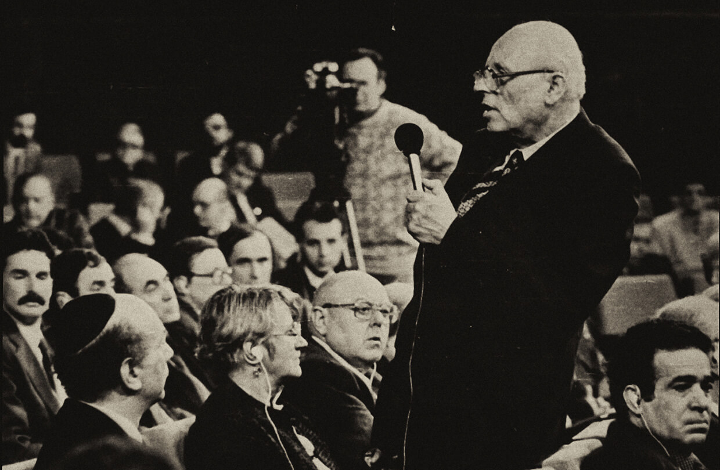
Ложные ориентиры в поисках смысла
Цель: на примере жизненного пути академика А.Д. Сахарова показать риски при ориентировании в жизни на ложные эталоны для подражания.
План:
1. Почему академик А.Д. Сахаров?
2. Как простое сопоставление фактов говорит об ошибках и противоречиях.
3. Сильные ходы и ошибки А.Д. Сахарова, которые показывают разрыв между образом в СМИ и реальностью.
4. Как это касается нас с Вами?

Slide 4
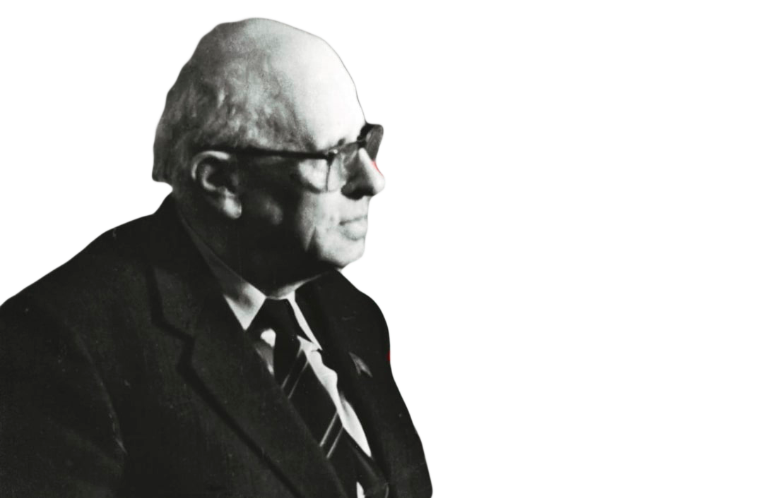
Образ академика А.Д. Сахарова
Противоречивая личность, авторитет и известность:
физик-теоретик, отец водородной бомбы и борец за разоружение с Нобелевской премией мира;
выдающийся ученый, академик и общественный лидер мнения;
его предложения реформ 1971 года были реализованы в годы Перестройки М.С. Горбачевым;
совесть нации и его имя носят 60 улиц, проспектов и площадей в городах России.

Slide 5
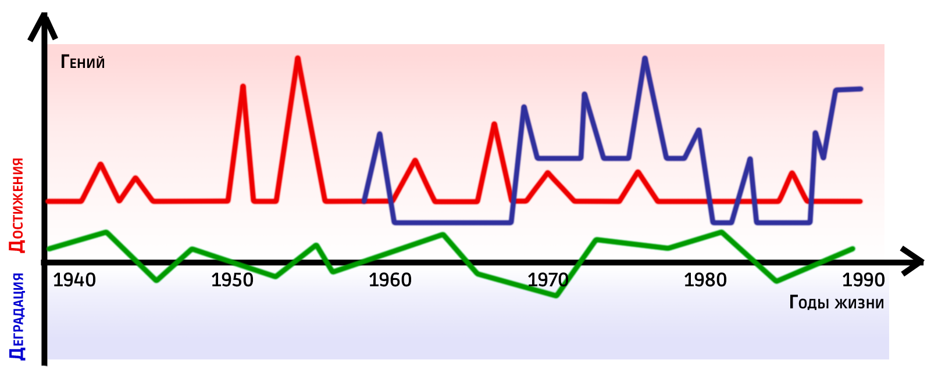
Биографии пишут для самооправдания...

Slide 6
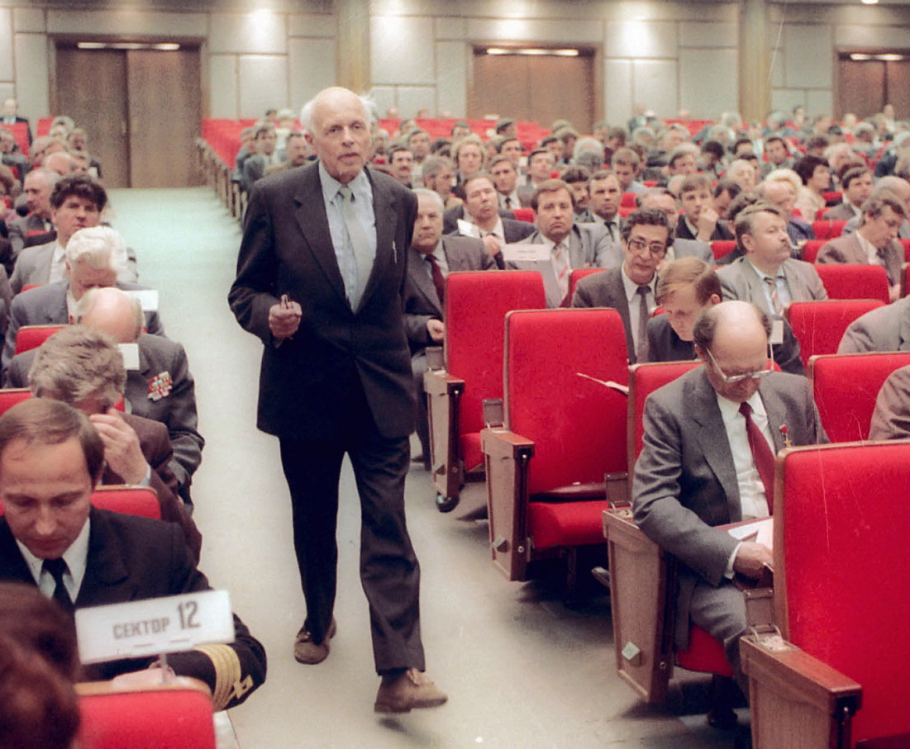
Стратегический жизненный выбор
Непрофессиональный подход — работа на интересе вместо планомерного исследования.
Работа в команде приносила успех. Но стремление именно к личным достижением стали основой для ухода в сторону.
Смена деятельности со сложной (научной) на внешне более простую (общественная).

Slide 7
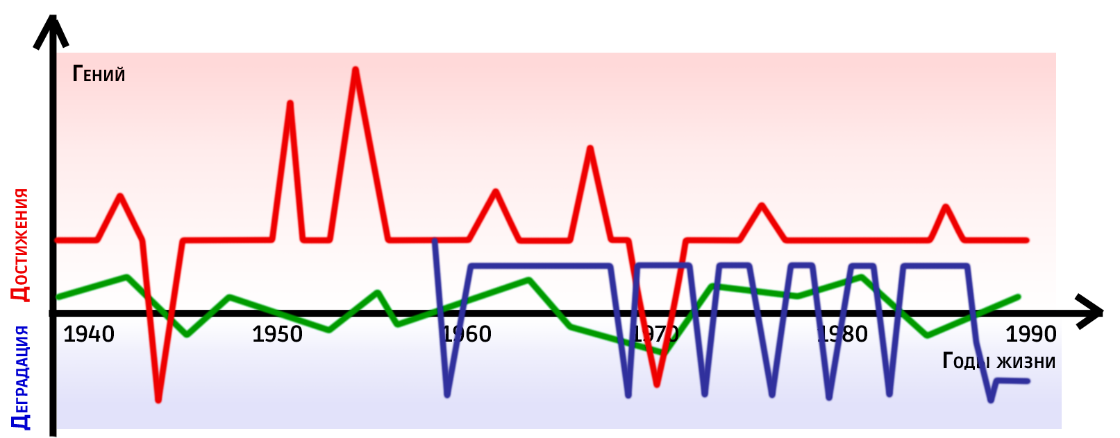
Оценка по новизне и полезности

Slide 8
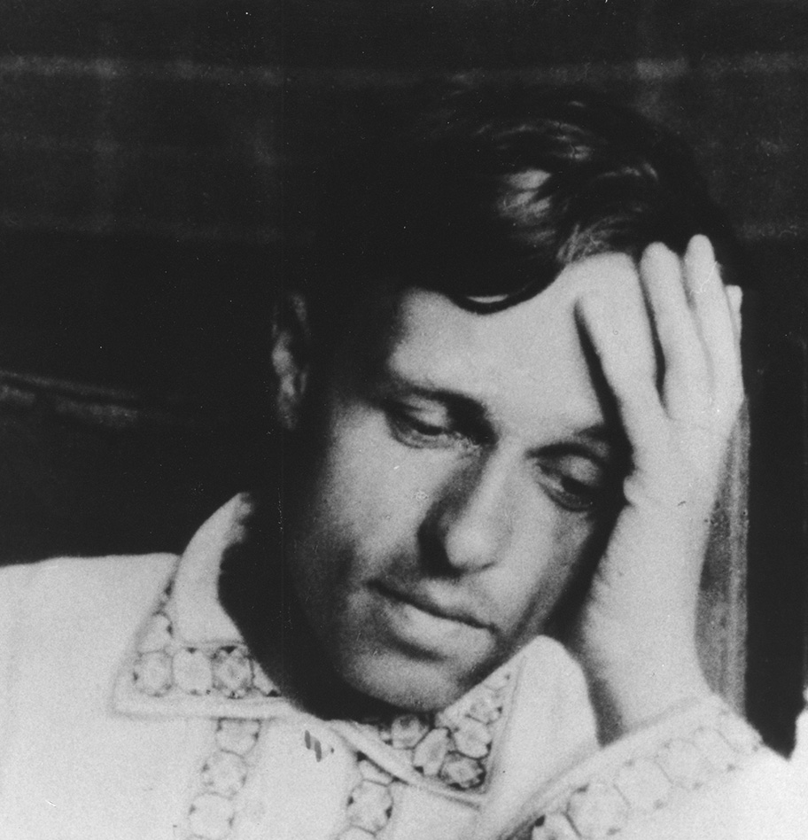
Решение угрозы глобального голода
«По мнению автора, необходим своеобразный «налог» на развитые страны в сумме порядка 20% их национального дохода на протяжении примерно 15 лет. Введение такого «налога» приведет автоматически к значительному уменьшению расходов на вооружение. Очень существенно влияние такой совместной помощи на стабилизацию и оздоровление положения в самых слаборазвитых странах, на ограничение влияния экстремистов всех типов».
Андрей Сахаров, Тревога и надежда. Т. 1. — М.: Время, 2006. — 688 с. — (Собрание сочинений) стр.84-87

Slide 9
Решение в социальной сфере
в) Резкое улучшение качества образования. Повышение оплаты и самостоятельности учителей школ и преподавателей вузов. Уменьшить формальную роль дипломов и ученых степеней. Уменьшение унифицированности системы образования, более широкое профилирование в школах. Увеличение гарантии права на убеждения.
г) Расширение мер борьбы с алкоголизмом с привлечением возможностей общественного контроля над всеми аспектами проблемы.
д) Усилить мероприятия по борьбе с шумом, с отравлением воздуха и воды, борьбе с эрозией, засолонением почвы и отравлением ее химикатами. Улучшить защиту лесов, диких и домашних животных, защиту животных от жестокостей.
Андрей Сахаров, Тревога и надежда. Т. 1. — М.: Время, 2006. — 688 с. — (Собрание сочинений) стр.145-146

Slide 10
Как это касается нас с Вами?
Стратегические жизненные ошибки академика А.Д. Сахарова:
Непрофессиональный подход, ориентир на личный интерес.
Отказ от коллективной работы ради личных амбиций.
Уход из сложной деятельности в простую.
Риски для тех, кто следует за ложным эталонам:
Повторения чужих ошибок вместо ожидаемого успеха.
Напрасная потеря времени, иногда многих лет жизни на попытку повторить ложный путь.
Следовать за авторитетом вслепую заведет в жизненный тупик.

Slide 11
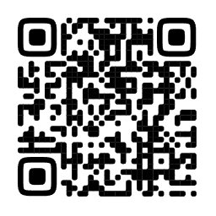
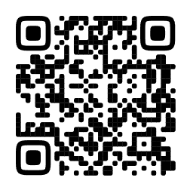
Полезные материалы
#УПРАВЛЕНИЕЗНАНИЯМИ: ЭКСПРЕСС-ДИАГНОСТИКА ТВ-экспертов
https://youtu.be/yxsLg0AY480
ТАБЛИЦА А.А. МОРОЗОВА ОЦЕНКИ РЕШЕНИЙ СОЦИАЛЬНЫХ ПРОБЛЕМ
https://youtu.be/TWo63NhyA0A
https://allemorozov.ru/
t.me/allemorozov
vk.com/allemorozov

Slide 12
Спасибо за внимание
Источники:
1. Андрей Сахаров, Воспоминания. Т. 1. — М.: Время, 2006. — 896 с.; илл. — (Собрание сочинений)
2. Андрей Сахаров, Воспоминания. Т. 2. — М.: Время, 2006. — 832 с.; илл. — (Собрание сочинений)
3. Андрей Сахаров, Воспоминания. Т. 3. — М.: Время, 2006. — 944 с.; илл. — (Собрание сочинений)
4. Андрей Сахаров, Елена Боннер, Дневники. Роман-документ. Т.1. — М.: Время, 2006. — 944 с.; илл. — (Собрание сочинений)
5. Андрей Сахаров, Елена Боннер, Дневники. Роман-документ. Т.2. — М.: Время, 2006. — 864 с.; илл. — (Собрание сочинений)
6. Андрей Сахаров, Елена Боннер, Дневники. Роман-документ. Т.1. — М.: Время, 2006. — 544 с.; илл. — (Собрание сочинений)
7. Андрей Сахаров, Тревога и надежда. Т. 1. — М.: Время, 2006. — 688 с. — (Собрание сочинений)
8. Андрей Сахаров, Тревога и надежда. Т. 2. — М.: Время, 2006. — 832 с. — (Собрание сочинений)
9. А.Д. Сахаров: Этюды к научному портрету. Глазами коллег и друзей. Вольномыслие / Сост. И.Н. Арутюнян, Н.Д. Морозова. — М.: Физическое общество СССР, Мир, 1991. - 256 с.: илл.
10. Бутягин А., Лев Клейн: «Будущее решается гуманитарным знанием» (интервью, 2015 г.). Электронный ресурс: http://arzamas.academy/materials/404 цитируется по порталу VIKENT.RU: https://vikent.ru/enc/7307/ Дата обращения 15.10.2023г
11. Медведев Р. Андрей Сахаров и Александр Солженицын // Наука и жизнь. — 2002. — № 3, стр.44
12. Николай Андреев, Жизнь Сахарова - М. : Новый хронограф, 2014. – 948 с.
13. Сергей Медведев, «Тайны века. Мой отец — академик Сахаров», режиссер Ирина Фирсова. Россия, ТК "Останкино", Первый канал. Электронный ресурс: https://youtu.be/-nRqzt88uG0 Дата обращения 15.10.2023г
14. Фото А.Д. Сахарова https://www.sakharov.space/

